Slide 1




UBND QUẬN LONG BIÊN
TRƯỜNG MẦM NON HỒNG TIẾN
LĨNH VỰC PHÁT TRIỂN NHẬN THỨC
Đề tài: Nhận biết, phân biệt “ Hình tròn và hình tam giác’’
Lứa tuổi: MGB (3 - 4 tuổi)
Giáo viên: Nguyễn Thị Lan Anh

Slide 2

Cô và trẻ cùng hát bài hát “Chị ong nâu và em bé”

Slide 3


1
2
3
Hình tam giác

Slide 4
Hình tam giác

Slide 5

2
1
3
Hình tam giác

Slide 6
Hình tam giác

Slide 7

Hình tam giác

Slide 8


Hình tròn

Slide 9
Hình tròn

Slide 10



Hình tròn

Slide 11
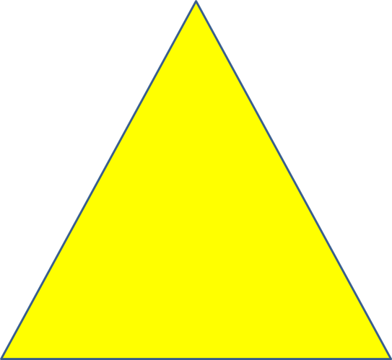

So sánh hình tam giác và hình tròn
1
2
3

Slide 12
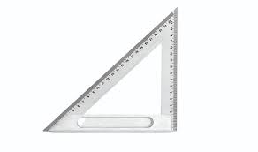
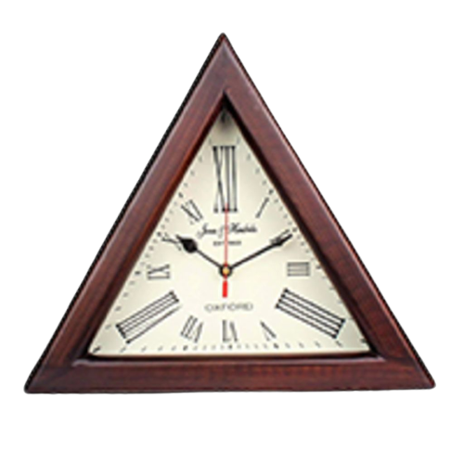


Bé tìm các đồ vật có dạng hình tam giác
Thước kẻ
Biển báo
Đồng hồ
Thuyền

Slide 13

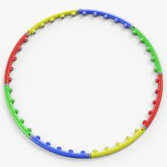


Bé tìm các đồ vật có dạng hình tròn
Mặt trời
Cái vòng
Cái nhẫn
Cái đĩa

Slide 14
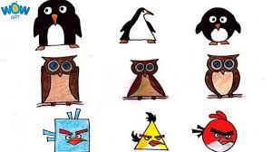
Bé vẽ sáng tạo từ hình tam giác

Slide 15
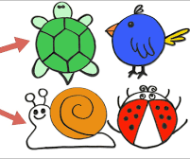
Bé vẽ sáng tạo từ hình tròn

Slide 16

Bài học của các con đến đây là kết thúc.
Chúc các con chăm ngoan học giỏi !

